Slide 1
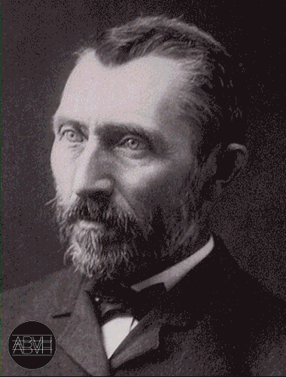
Vincent Van Gogh

Slide 2
Gliederung
Lebenslauf
Werke – Analyse & Interpretation
  „Die Kartoffelesser“ - 1882
  „Das Nachtcafé“ - 1888
  „Die Sternennacht“ - 1889
Stilrichtung
  Merkmale
  Vergleich mit anderen Künstlern
Quizz

Slide 3
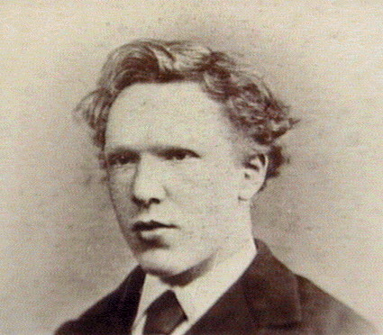
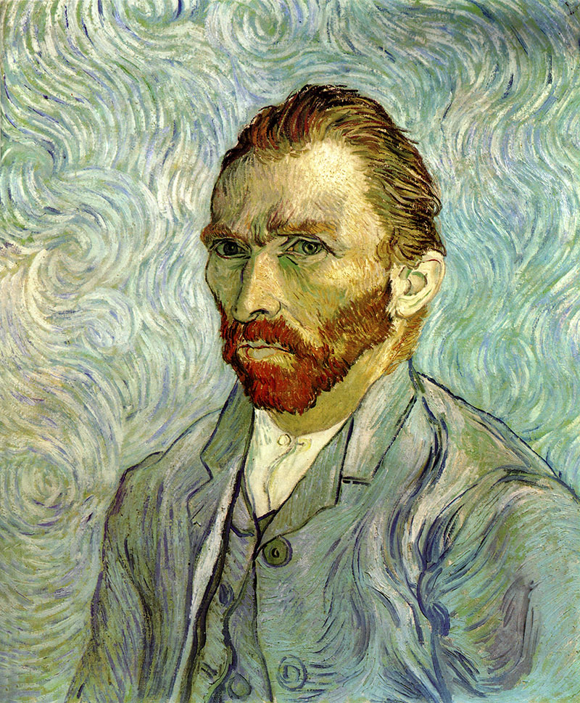
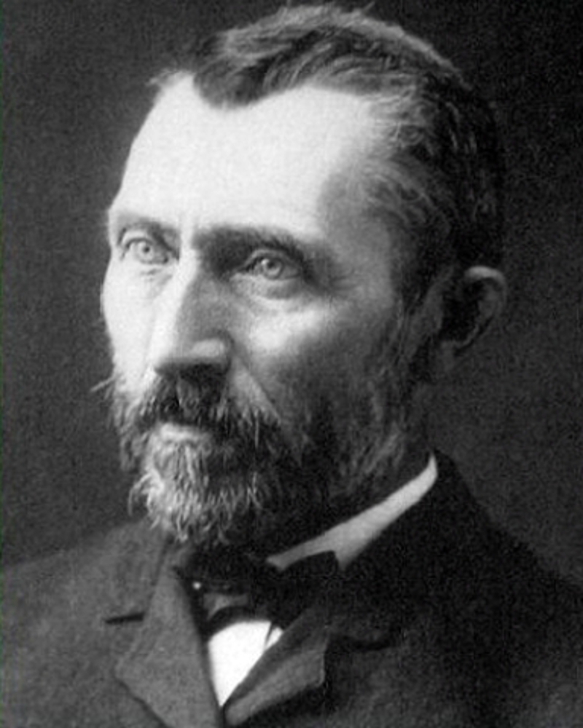

Slide 4
Lebenslauf

Slide 5
Lebenslauf
Kindheit
* 30. März 1853, Holland
religiöse Familie
Elternhaus → Pfarrhaus

Slide 6
„Das Pfarrhaus in Nuenen“
1885

Slide 7
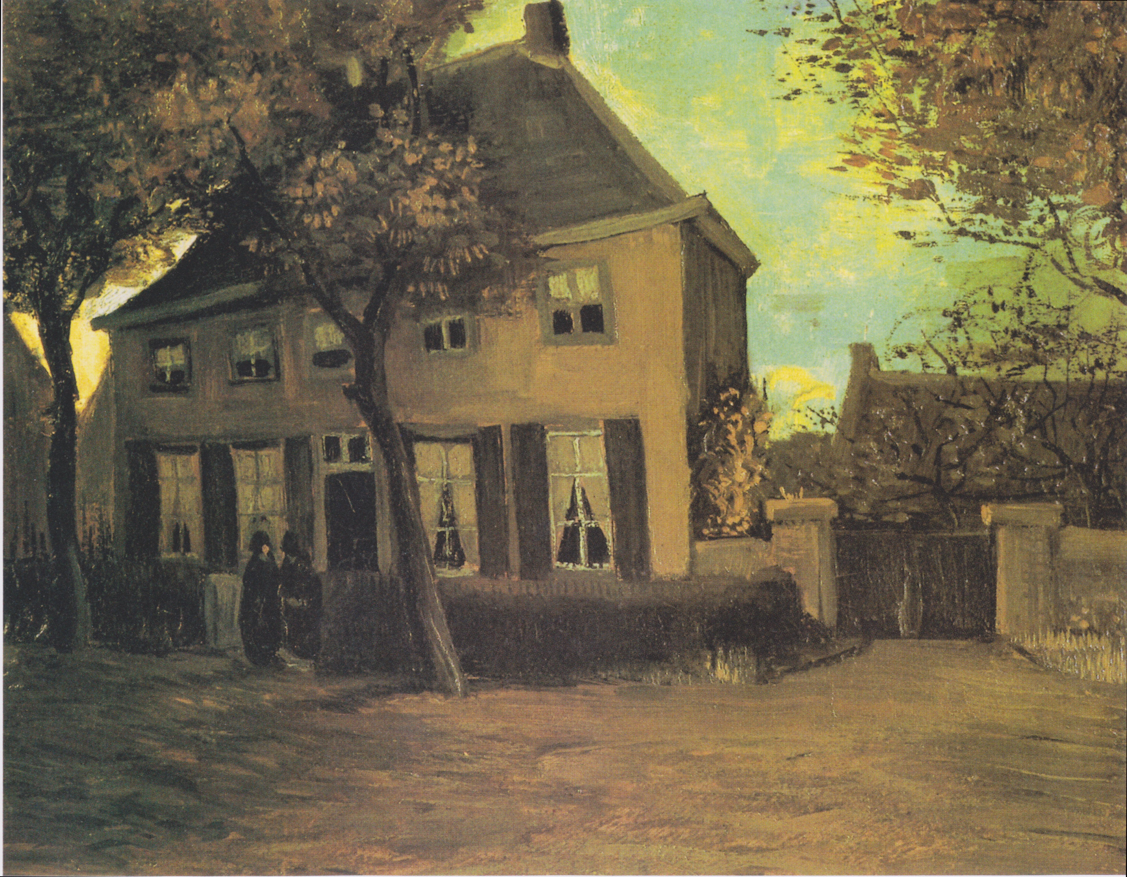

Slide 8
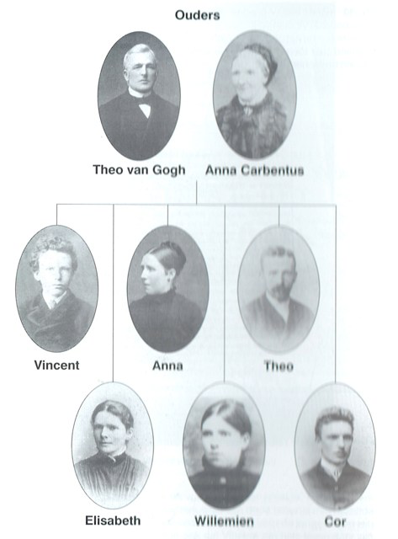

Slide 9
Lebenslauf erste Berufungen
Ausübung mehrerer Berufe
1880: Widmung der Malerei
erste Gemälde

Slide 10
„Die schwangere Sien“
1882

Slide 11
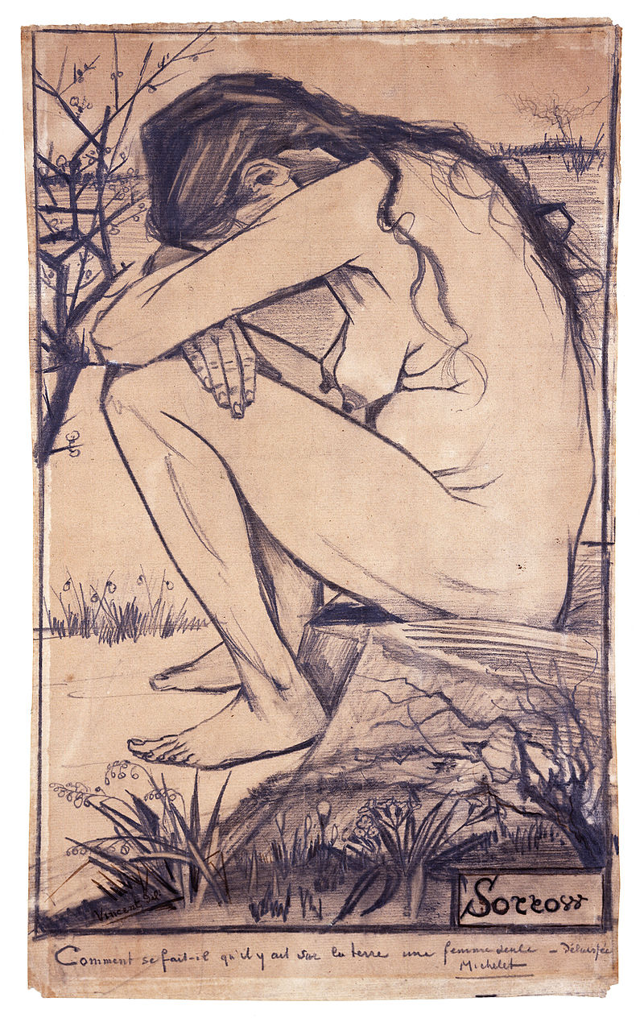

Slide 12
Lebenslauf
Anfang als Künstler
ab 1884: Durchlebung mehrerer trauriger Erfahrungen
leidet an Depressionen und Tobsuchtanfällen
Studiert 1885 in Belgien und Paris
Inspiration von verschiedenen Künstlern

Slide 13
„Vincent van Gogh,
Sonnenblumen malend“
1888

Slide 14
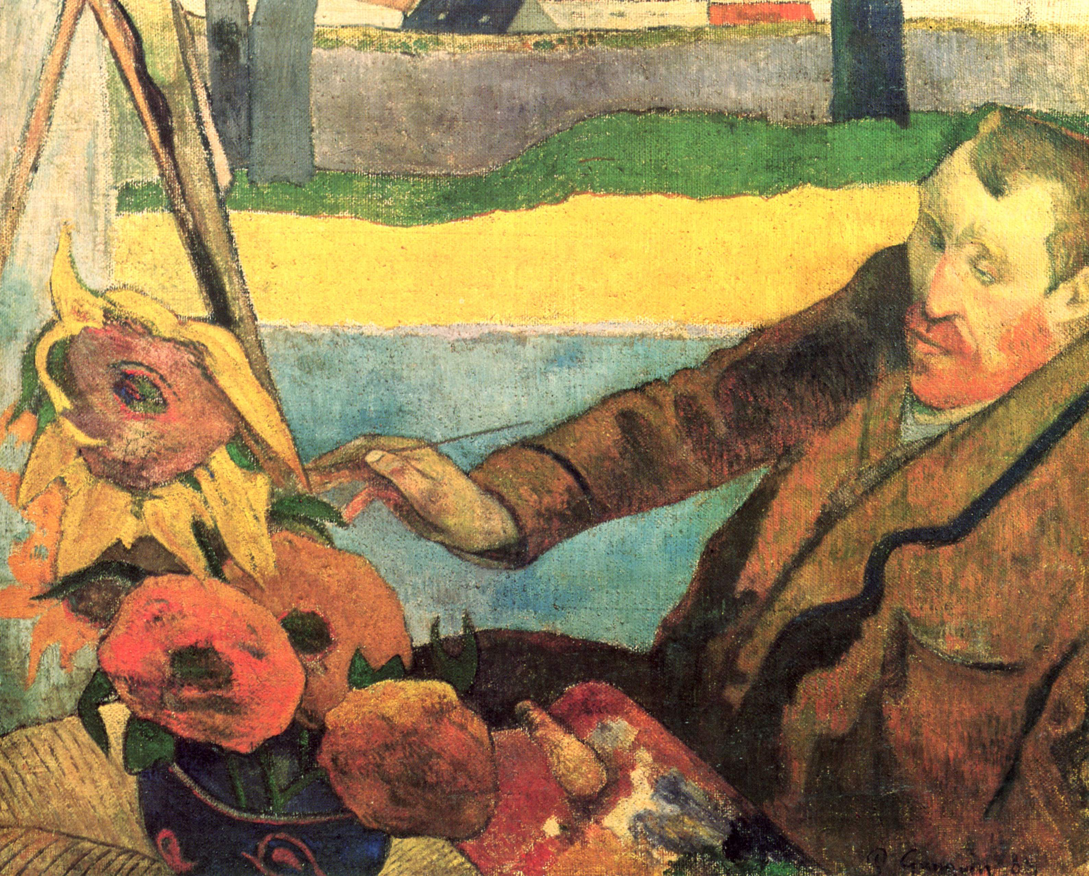

Slide 15
Lebenslauf als Künstler
1888: Leben in Südfrankreich
erst Pension, dann Atelier

Slide 16
„Das gelbe Haus“
1888
&
„Schlafzimmer in Arles“
1888

Slide 17
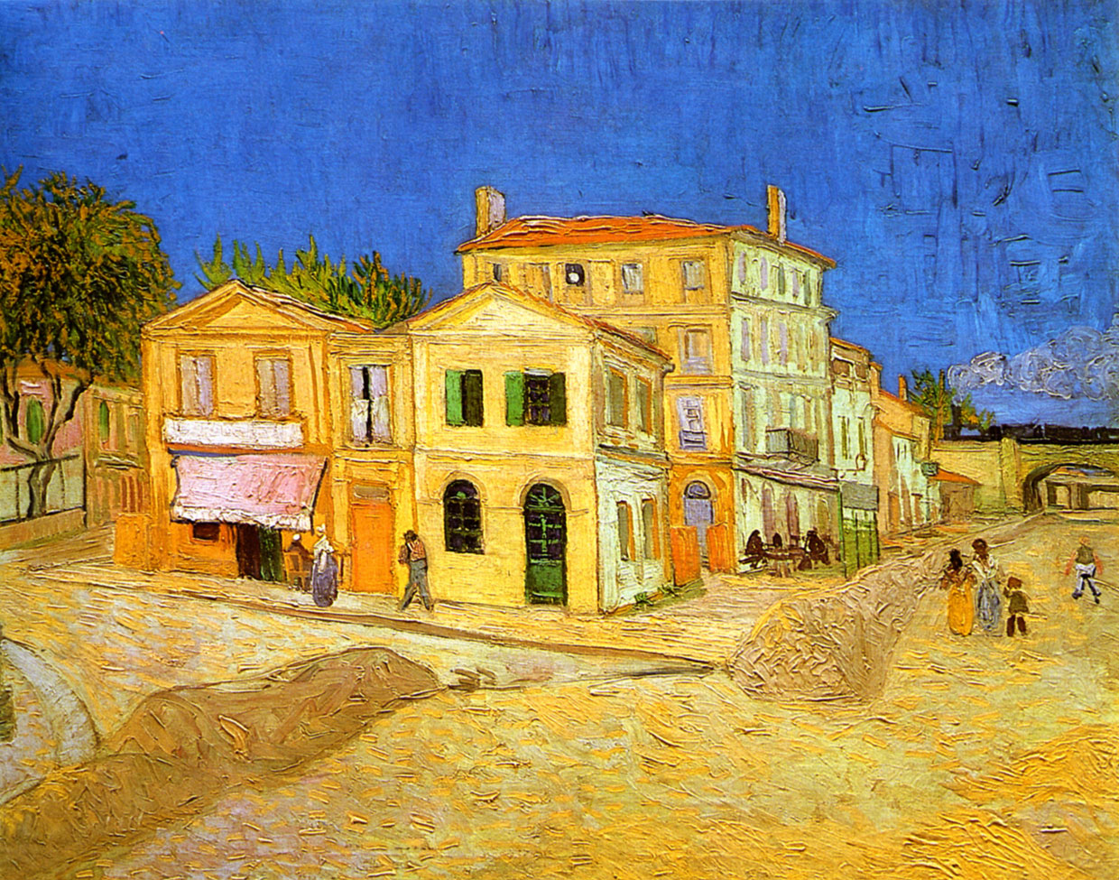
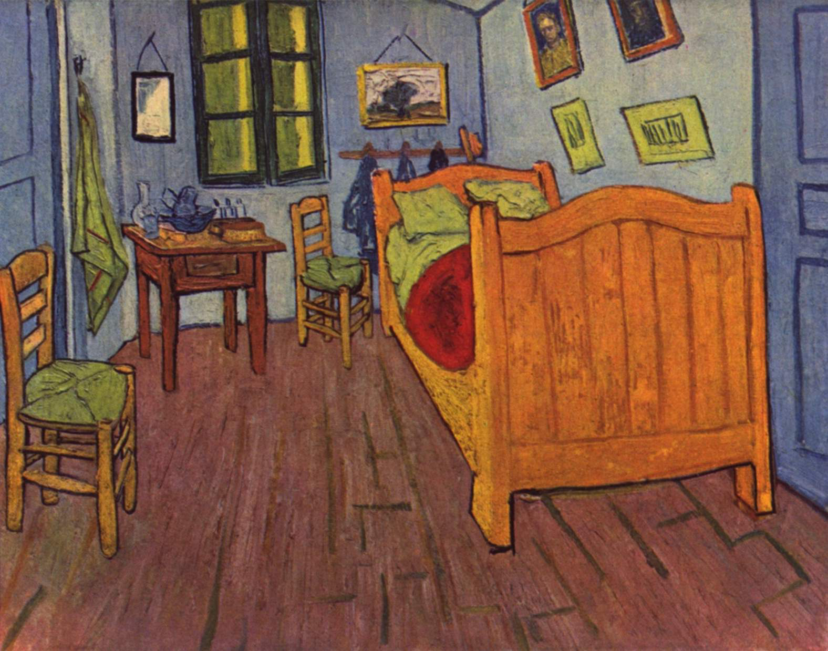

Slide 18

Lebenslauf als Künstler
Traum: Das Atelier des Südens
  Künstlergemeinschaft
alleinig Paul Gauguin
→ Künstlergemeinschaft

Slide 19
„Drei Sonnenblumen“
1888
&
„Fünf Sonnenblumen“
1888

Slide 20
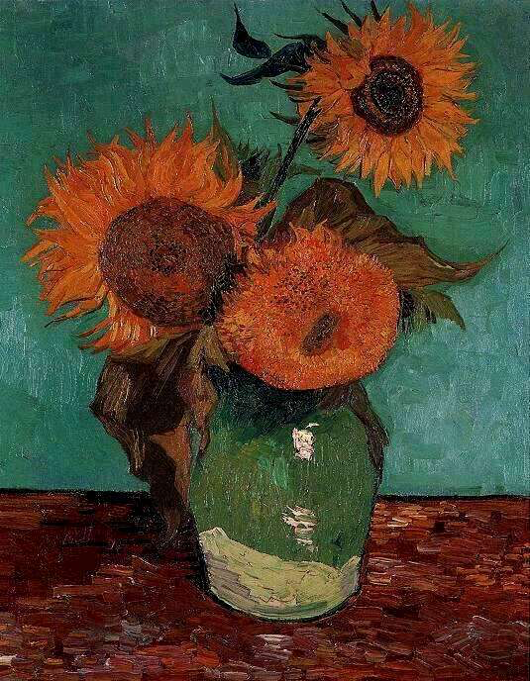
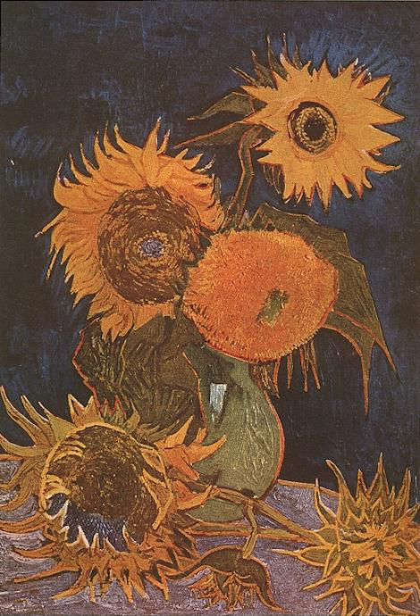

Slide 21
„Zwölf Sonnenblumen“
1888
&
„Fünfzehn Sonnenblumen“
1888

Slide 22
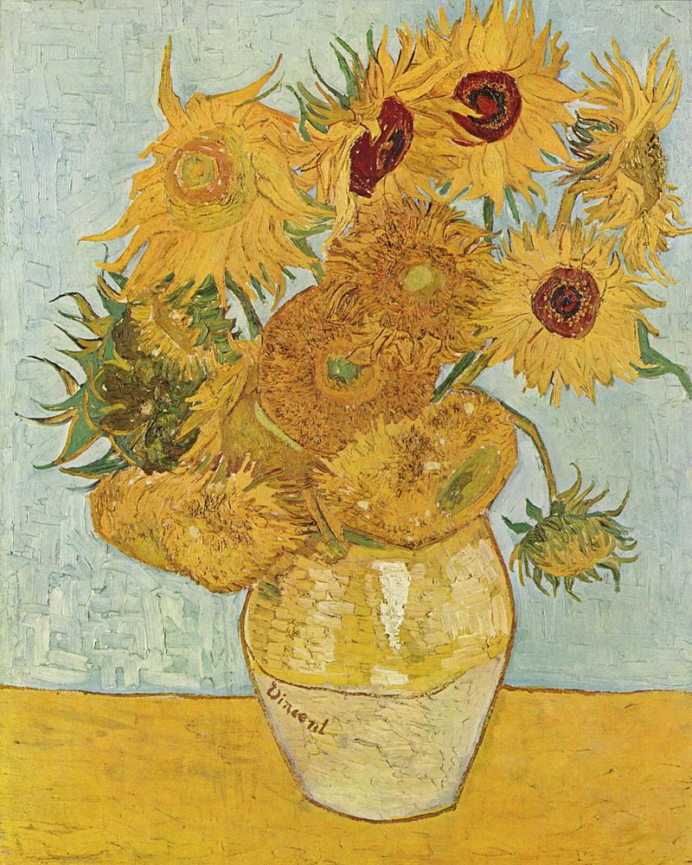
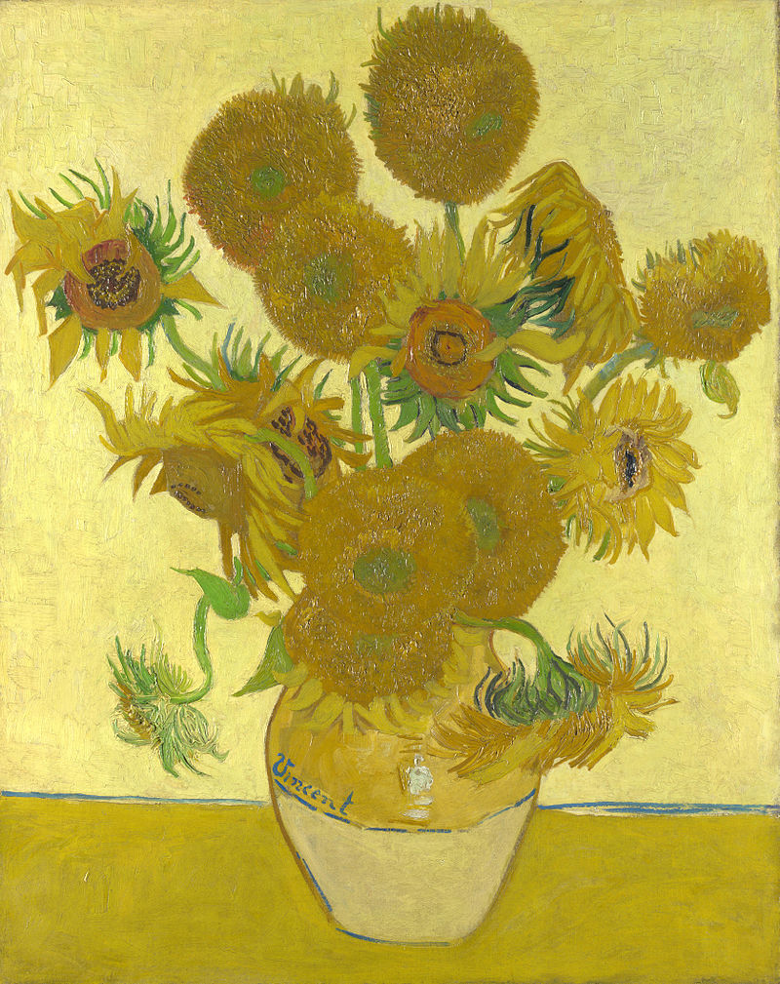

Slide 23
Lebenslauf letzte Jahre
1888: verliert ein Ohr, Ursache unbekannt
→ mehrere Deutungen und Vermutungen

Slide 24
„Selbstportrait mit bandagiertem Ohr“
1889

Slide 25
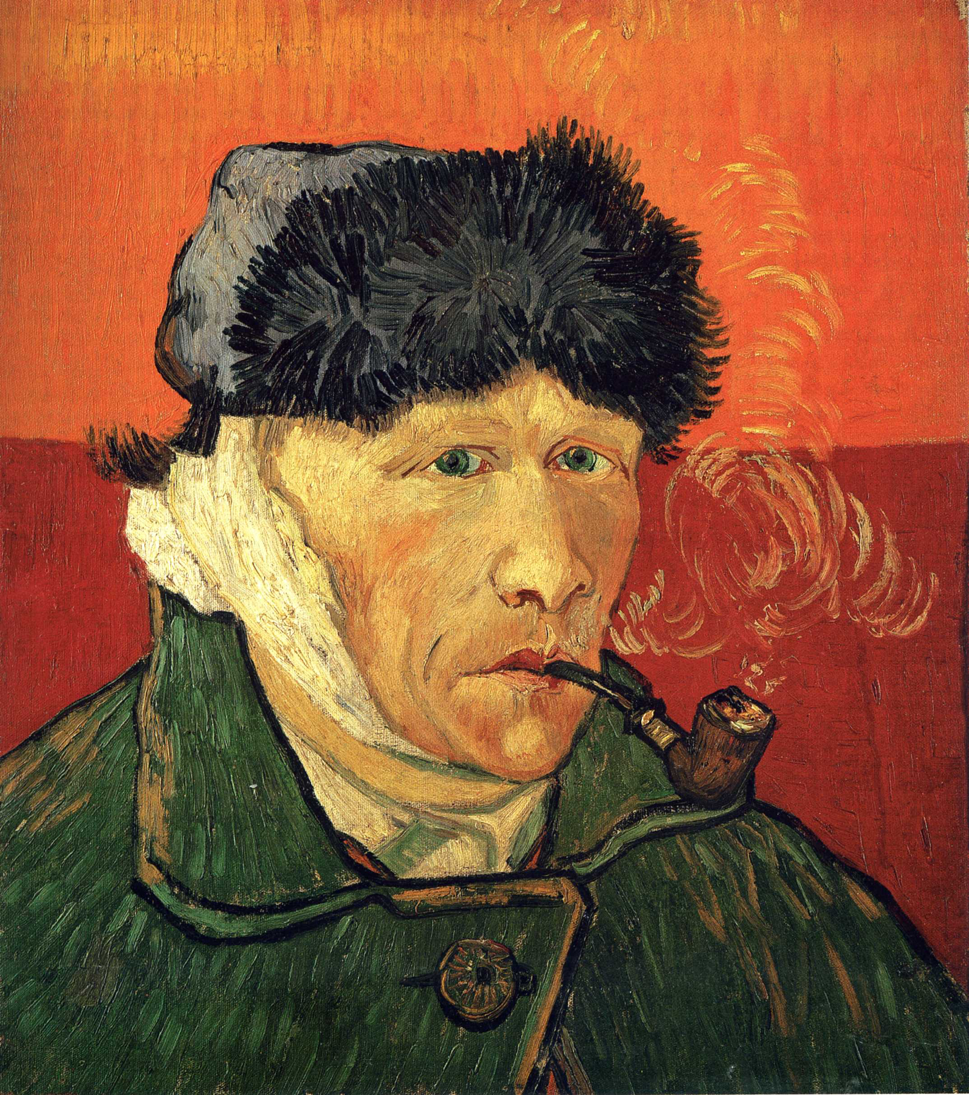

Slide 26
Lebenslauf
Tod
begeht Suizid
✝ 29. Juli 1890, Frankreich
nach Tod → bekannt

Slide 27
Werke
Analyse & Interpretation

Slide 28
„Die Kartoffelesser“
1885

Slide 29
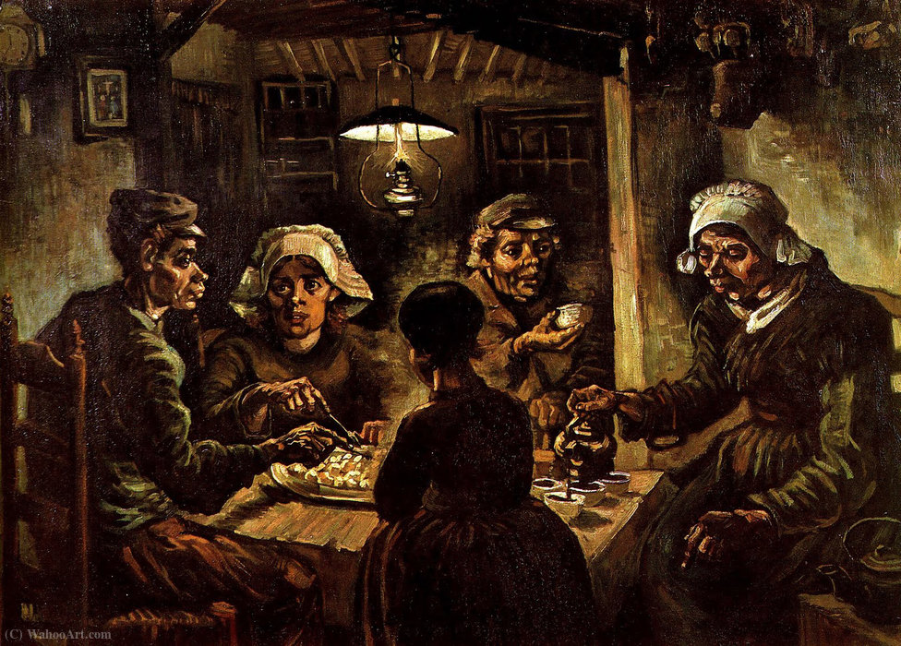

Slide 30
„Das Nachtcafé“
1888

Slide 31
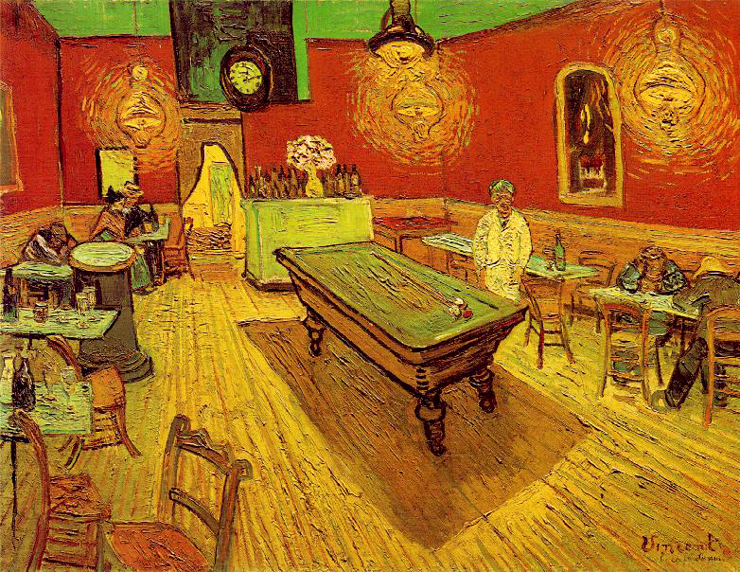

Slide 32
„Die Sternennacht“
1889

Slide 33
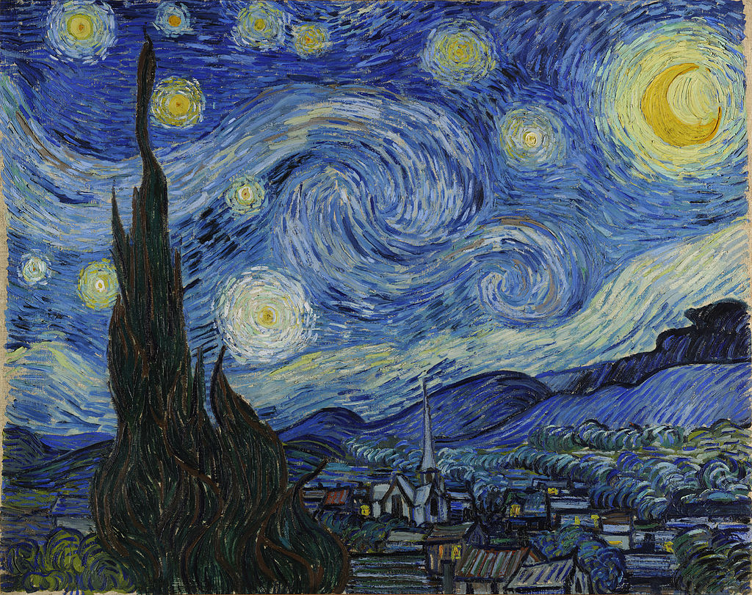

Slide 34
Die Stilrichtung

Slide 35

Die Stilrichtung
Post-Impressionismus
→ zwischen Im- & Expressionismus
Merkmale:
  - weniger fotogetreu
  - Fokus → Farben/Formen
  - Gefühle/Eindrücke
  Mischung: Realität & Gefühle

Slide 36
Eigener Stil
Motive:
  Landschaft
  Bauern
  Stilleben
selten aus Gedächtnis
Vermittlung
  seiner Gefühle
  Charakter des Motivs

Slide 37
Eigener Stil
Inspirationen von anderen Künstlern
Malweise:
  schnell
  spontan
  keine großen Korrekturen
  sorgsame Vorbereitung
  dicker Farbauftrag
  Striche
  später: Wellentechnik

Slide 38
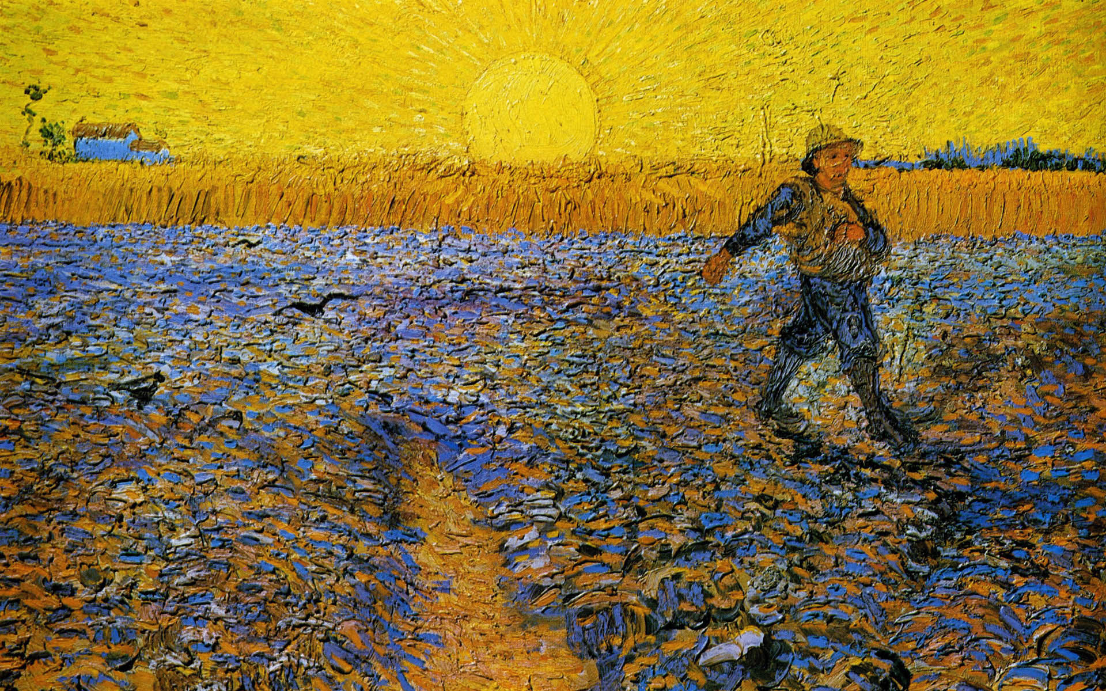

Slide 39
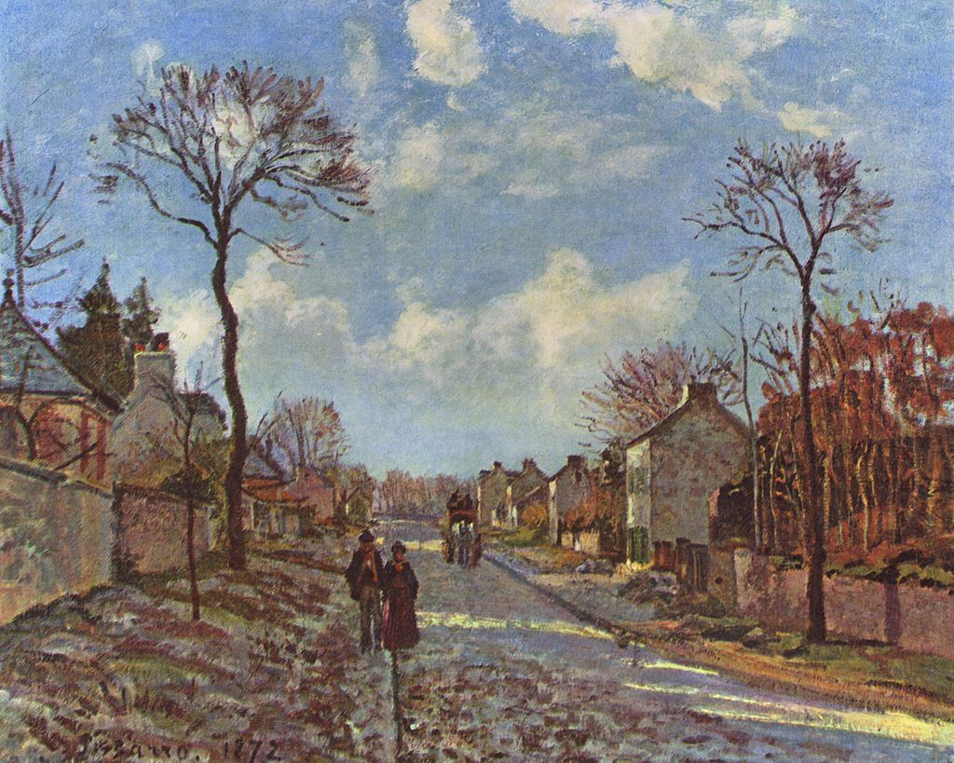
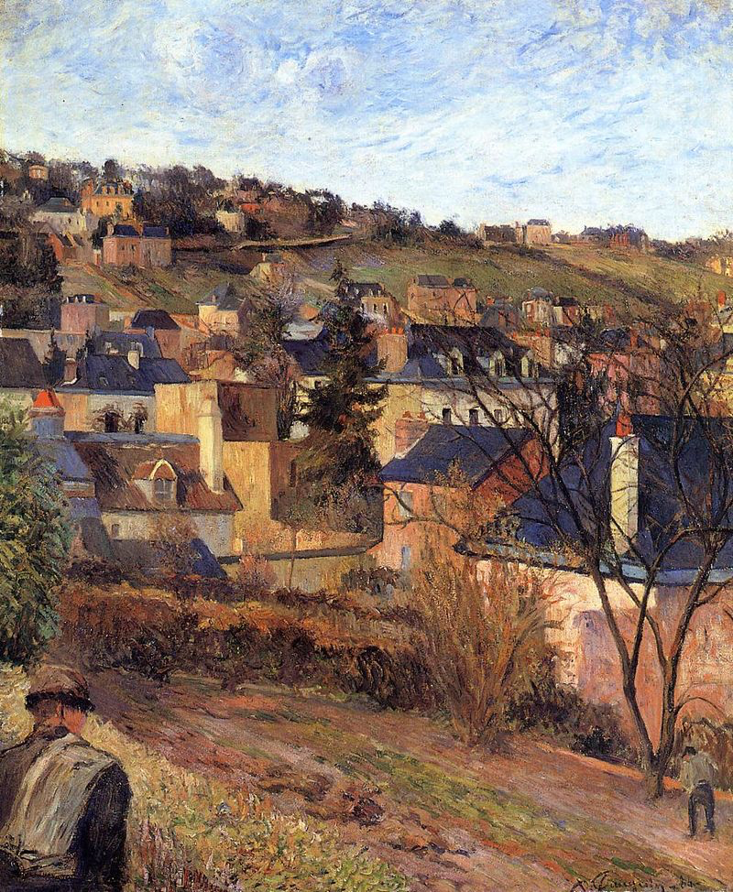
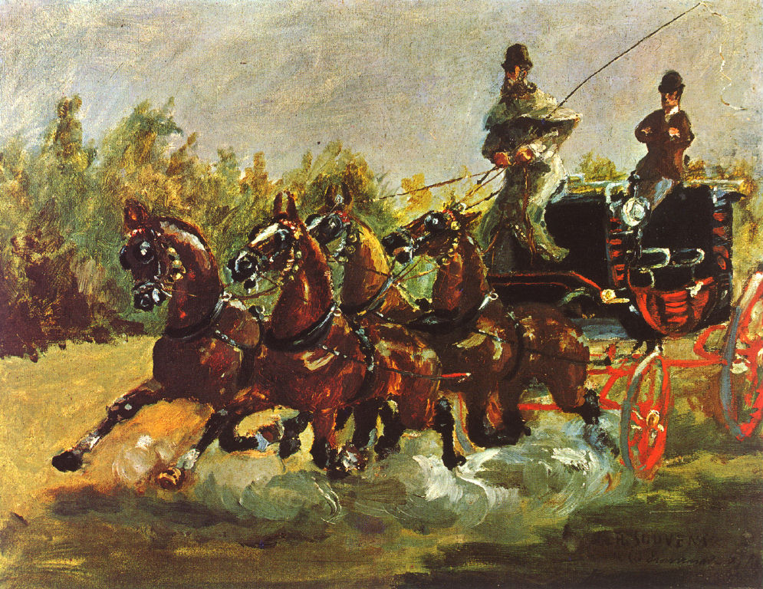
Ähnliche Künstler
Paul Gauguin
Henry de Toulouse
Camille Pissaro

Slide 40
Quizz

Slide 41
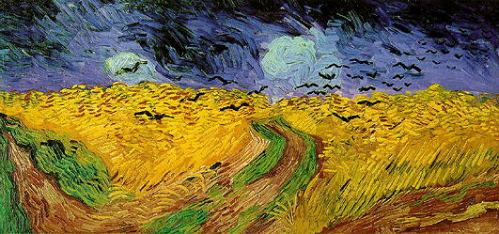
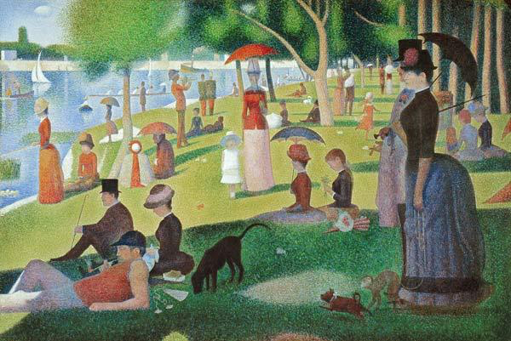
Welches Bild wurde von Vincent van Gogh gemalt ?

Slide 42
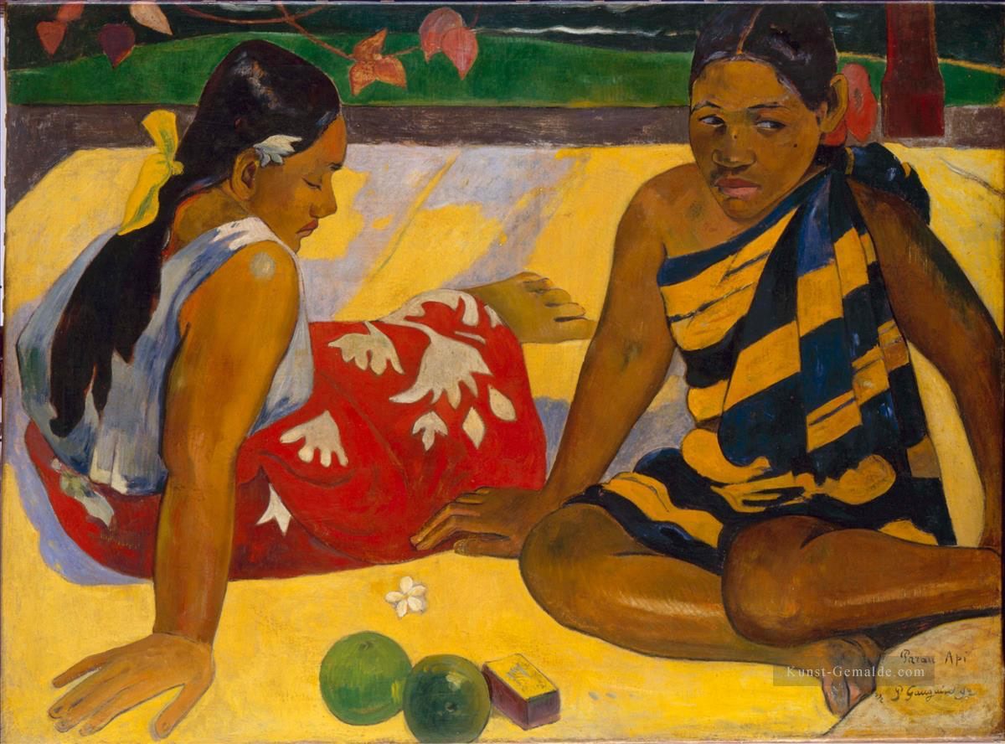
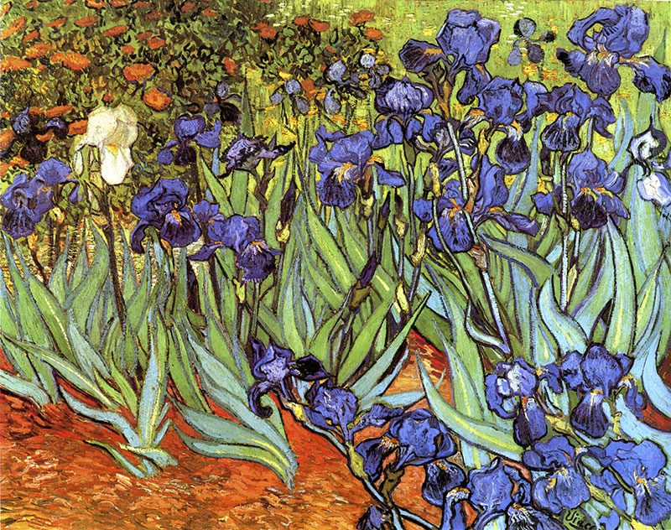
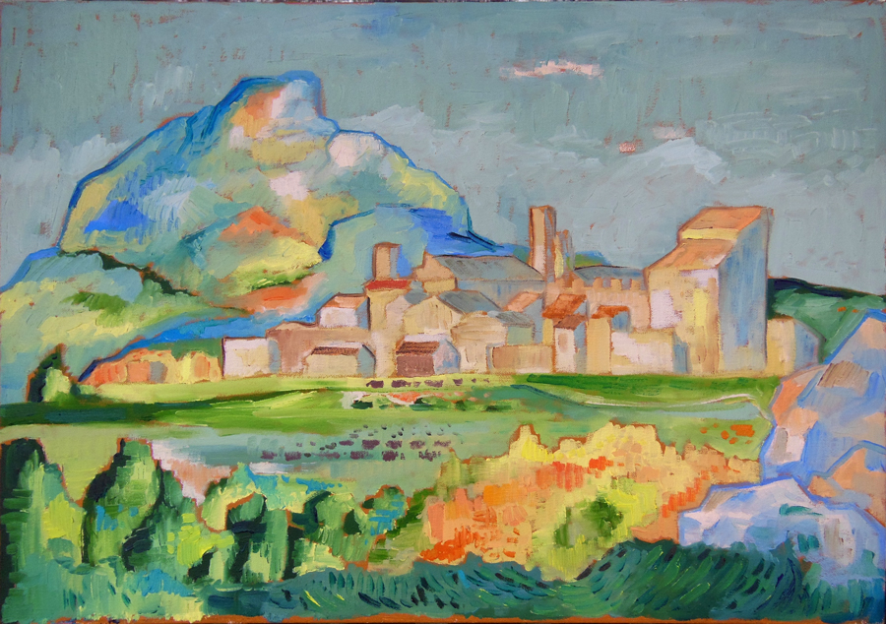
Welches Bild wurde von Vincent van Gogh gemalt ?

Slide 43
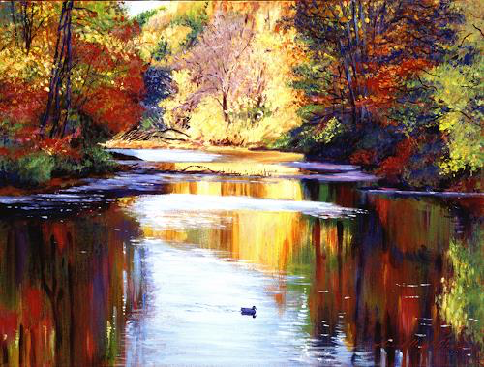
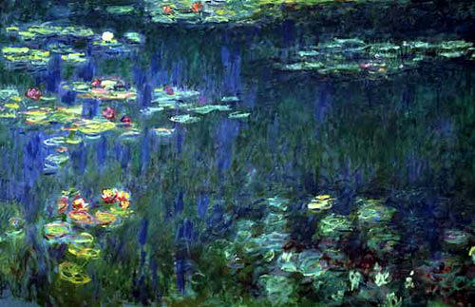
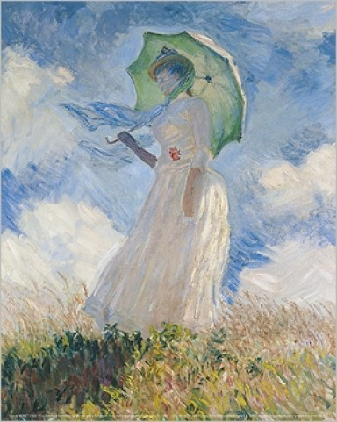
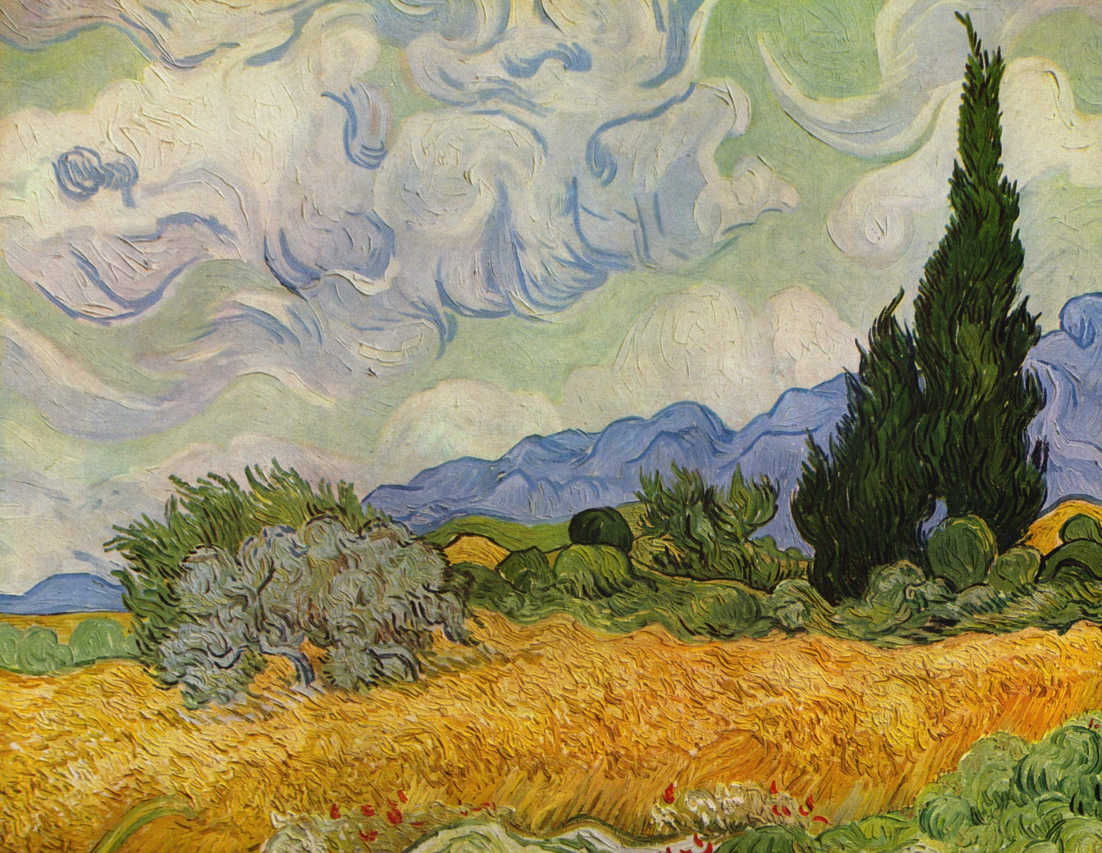
Welches Bild wurde von Vincent van Gogh gemalt ?

Slide 44
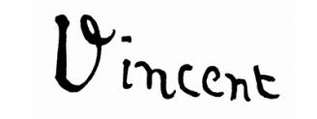
hofft es hat euch gefallen.
Gibt es noch Fragen ?

Slide 45
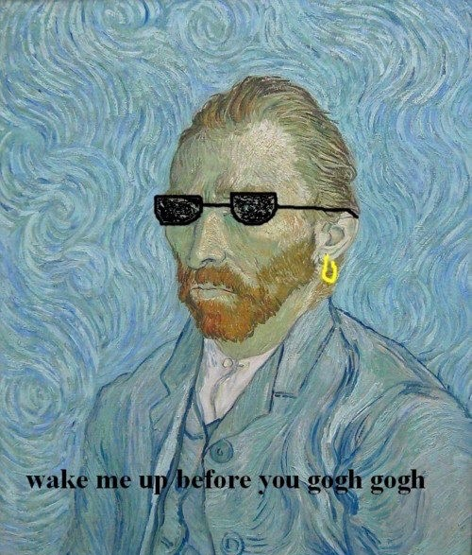

Slide 46
Quellen
http://baupiloten.de/postimpressionismus/
https://de.wikipedia.org/wiki/Vincent_van_Gogh
https://de.wikipedia.org/wiki/Post-Impressionismus
http://de.wahooart.com/@@/8YDPYD-Vincent-Van-Gogh-die-kartoffel-esser-
http://www.kunst-zeiten.de/Vincent_van_Gogh-Werk
https://de.wikipedia.org/wiki/Das_Nachtcafé
https://de.wikipedia.org/wiki/Sternennacht

